Slide 1
副首都・大阪に向けた取組み状況について
2019.５.20
第18回副首都推進本部会議
資料３－１
2019年5月
副首都推進本部事務局

Slide 3
副首都・大阪に向けた取組み状況（概要）
副首都ビジョン取りまとめ以降、世界で存在感を示す「副首都・大阪」の確立に向け、大阪府・大阪市が連携して着実に取組みを進めてきた。今後、大阪・関西万博の開催決定を追い風に、また、世界最高水準の成長型IRの実現も見据えながら、これまで積み上げてきた取組みを土台に、更なる取組みの加速化を図る。
2017年度の主な取組み
2018年度の主な取組み（2019年度当初含む）
機能面
〇淀川左岸線延伸部の事業化や新名神高速道路の部分開通など
高速道路ネットワークの整備が進む
〇なにわ筋線の整備主体・事業スキーム等について府市で意思決定
〇健康危機事象への対応力の向上を図るため、府市の研究所を統合
し、大阪健康安全基盤研究所を創設
〇産業発展に向けた研究機能の強化を図るため、府市の研究所を統
合し、大阪産業技術研究所を創設
〇G20 大阪サミットの開催決定
など
〇関西エアポート㈱による関西３空港の一体運営開始
〇大阪市営地下鉄の株式会社化が実現
〇大阪モノレール延伸の都市計画決定及び、軌道事業の特許の取得
〇府域一水道に向けた水道のあり方協議会を設置し、府内全水道事業体とともに検討を開始
〇広域化によるスケールメリットを生かした消防力の維持・強化に向けて大阪府消防広域化推進計画を再策定
〇府市の法人を統合し、大阪の成長を支えるオール大阪の中小企業支援機関として大阪産業局を設立
〇府立大学と市立大学の法人統合が実現
〇国家戦略特区制度を活用し、国際バカロレアコースを設ける大阪市立水都国際中学校・高等学校を設置
など
制度面
〇新たな大都市制度の改革に向けて、総合区素案・特別区素案を取
りまとめ、議会や大都市制度（特別区設置）協議会の場で議論
〇工業所有権情報・研修館近畿統括本部の開設やPMDA関西
支部の機能強化など国機関移転等の取組みが進む など
〇議会や大都市制度（特別区設置）協議会の場で新たな大都市制度の実現に向けた議論を積み重ね
〇基礎自治機能の充実に向けて府・市町村共同で設立した研究会においてテーマ別報告書を取りまとめ
〇関西広域連合において広域連合の役割や検討体制も含めた広域行政のあり方を検討、取りまとめ
〇首都機能のバックアップについて、有識者の入った研究会で今後の取組みの方向性を取りまとめ など
経済成長面
〇大阪国際がんセンター、大阪重粒子線センターがオープン
〇臨海部に新たな都市空間を形成する「夢洲まちづくり構想」を策定
〇大阪城公園で「JO-TERRACE OSAKA」、「MIRAIZA
OSAKA-JO」がオープン
〇万博記念公園で太陽の塔の内部公開が開始
〇フィランソロピーの促進に向けた核となる場として「民都・大阪」フィラ
ンソロピー会議を設立 など
〇中之島4丁目未来医療国際拠点の整備・運営事業にかかる優先交渉権者を決定
〇府・市・大商の「実証事業検討チーム」によるイノベーション促進に向けた実証事業支援、河内長野市での新たな移動サービスの実施に向けた取組みを推進
〇うめきた２期区域の開発事業者が決定
〇おおさか東線の全線開業
〇大阪城公園で「COOL JAPAN PARK OSAKA」がオープン
〇万博記念公園の運営管理に指定管理者制度を導入
〇「フィランソロピー大会OSAKA2018」でフィランソロピー都市宣言を発信 など
【2025年日本国際博覧会の開催】
〇BIEへの立候補申請文書の提出
【統合型リゾート（IR）の立地推進】
〇府市IR推進局を設置し、IR推進会議を運営 など
【2025年日本国際博覧会の開催】
〇大阪・関西での開催が決定
【統合型リゾート（IR）の立地推進】
〇「大阪IR基本構想（案）」を取りまとめ、国の基本方針策定後の速やかな事業者公募・選定に向けて
事業コンセプトの募集を開始 など

Slide 4
副首都として必要な都市機能の充実（機能面）
都市インフラでは、淀川左岸線延伸部に続き、なにわ筋線の事業化が決定し、これまで停滞していた重要な交通ネットワークの強化に道筋がついた。また、大阪市営地下鉄の株式会社化、関西３空港の一体運営も実現した。
府市の機関統合も進み、大阪健康安全基盤研究所、大阪産業技術研究所の創設に続き、「強い中小企業支援機関」を目指す「大阪産業局」の設立、府立大学と市立大学の統合を見据えた法人統合も実現した（2019.4）。
2019年6月にはG20 サミット首脳会議が大阪で開催。中之島の新美術館計画の進展など、文化創造・情報発信の基盤形成の取組みも着実に進んでいる。
機能面の主な動き
◆都市インフラの充実
・淀川左岸線延伸部の事業化（2017.4）
・新名神高速道路の高槻～神戸間が開通（2018.3）
・なにわ筋線について、国が2019年度新規事業採択（2019.3）
・大阪モノレール延伸の都市計画決定及び、軌道事業の特許の取得（2019.3）
・大阪市営地下鉄の株式会社化（2018.4）
・関西エアポート(株)による関西3空港一体運営開始（2018.4）
・港湾における府市の連携施策や、広域での港湾管理のあり方を検討する
大阪港湾連携会議を設置（2017.8）
◆基盤的な公共機能の高度化
・大阪府消防広域化推進計画の再策定（2019.3）
・大阪健康安全基盤研究所の設立（2017.4）
・府市検討チームによる府内水道事業の最適化に関する検討（2017.8～）
・府域一水道に向けた水道のあり方協議会の設置（2018.8）
・大阪市「改正水道法の適用によるPFI管路更新事業と水道基盤強化方策
について（素案）」の公表（2019.２）
・下水道事業におけるPPP/PFI方式（コンセッション含む）導入可能性の
検討（2018.1～）
◆規制改革や特区による環境整備
・国家戦略特区の活用
実施中事業：保険外併用療養に関する特例、旅館業法の特例 等
◆産業支援や研究開発の機能・体制強化
・大阪産業技術研究所の創設（2017.4）
・大阪産業局の設立（2019.4）
◆人材育成環境の充実
・国際バカロレアコースを設ける中高一貫教育校（大阪市立水都国際中学
校・高等学校）の設置（2019.4）
・公立大学法人大阪の創設（2019.4）
引き続き大学統合に向けて検討（2022.4統合をめざす）
◆文化創造・情報発信の基盤形成
・大阪中之島美術館運営におけるPFI事業実施方針（案）の公表（2018.10）
・大阪市博物館群の地方独立行政法人化（2019.4）
・来阪外国人旅行者数1,142万人（速報値）（2018年）
・2019年G20サミット首脳会議の大阪開催決定（2018.2）

Slide 5
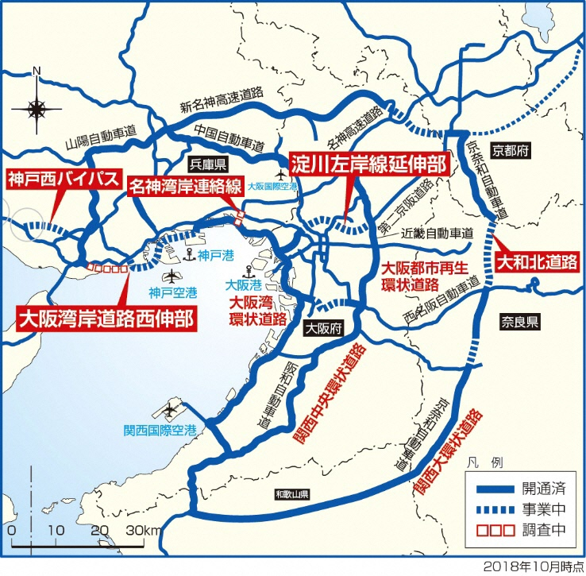
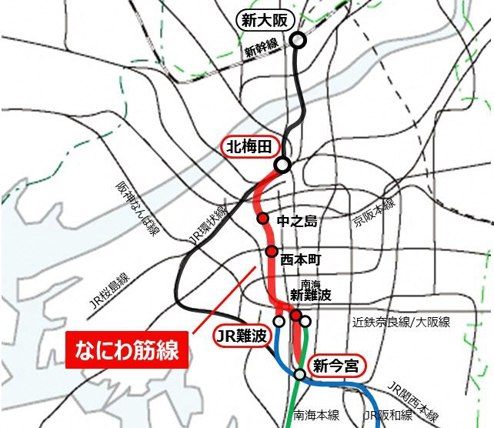

都市インフラの充実
淀川左岸線延伸部に続き、なにわ筋線の事業化が決定。停滞していた重要な交通ネットワークの強化に道筋がついた。
2018年4月には、大阪市営地下鉄の株式会社化、関西３空港の一体運営も実現した。
◇高速道路のネットワーク充実
淀川左岸線延伸部の事業化（2017）や新名神高速道路の高槻～神戸間の開通（2018.3）など、大阪都市再生環状道路や関西圏の高速道路ネットワークの整備が進む。
◇なにわ筋線の事業化
国において2019年度新規事業採択。（2019.3）
国土軸の結節点である新大阪や大阪都心部（キタ・ミナミ）と関西国際空港や大阪南部地域間のアクセス強化を図る。
関西圏
2018年3月開通
2017年12月開通
2023年度開通予定
おおさか東線
新大阪―放出間2019.3開通
将来のリニア・北陸新幹線
開業等も見据えた
更なる拠点性の向上
神戸西BP
2018年度事業化
淀川左岸線延伸部
2017年度事業化
大和北道路
2018年度事業化
大阪湾岸道路西伸部
2016年度事業化
新大阪・北梅田と大阪南部
のアクセス向上に寄与
大和川線
2019年度開通予定
京阪神圏の各拠点都市から関西空港へのアクセス改善
2017年8月開通
2017年3月接続
※北梅田、中之島、西本町、南海新難波の駅名は仮称
■関西高速道路ネットワーク推進協議会資料をもとに作成
◇関西３空港の一体運営開始（2018.4）
関西エアポートグループにおいて、空港の魅力をさらに高め、関西全体の航空輸送需要の拡大推進をめざす。
◇大阪市営地下鉄の株式会社化（2018.4）
中期経営計画に基づき、生活まちづくり企業として人々の生活を大切にする大阪の未来社会に貢献することをめざす。

Slide 6
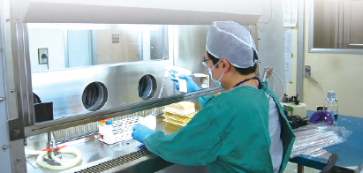
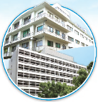
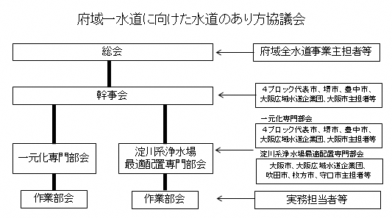
基盤的な公共機能の高度化
大阪健康安全基盤研究所の創設により健康危機事象への対応力を高める取組みが進んでいる。
府域水道事業を持続可能にするための最適化、大阪の消防力を維持・強化するための広域化を府内市町村と検討。
◇大阪健康安全基盤研究所の創設（2017.4）
「西日本の中核的な地方衛生研究所」に向け、大阪府立公衆衛生研究所と大阪市立環境科学研究所の衛生部門が統合・地方独立行政法人化。
【 機能強化の５つの柱】
【創設以降の取組み】
１ 健康危機管理部門疫学調査チームの設置
２ 疫学解析研究部門の設置
３ 試験検査の信頼性確保部門の設置
４ 府内中核市に対する支援体制の構築
５ 学術分野・産業界への支援・連携体制の確立
それぞれの強みを活かした行政検査依頼の相互補完、研究課題の共同
実施、機器の共同利用
大阪大学との連携大学院の開設や共同研究など、他機関との連携強化
精度管理、危機管理対応の専門部署の設置
外部人材の登用、実地疫学の専門家の養成
広報の強化
■大阪健康安全基盤研究所リーフレットより
◇府域一水道に向けた水道のあり方協議会の設置
（2018.8）
持続可能な府域水道事業の構築に向け、府内全水道事業体とともに、将来的な府域水道のあるべき姿の検討を開始。
◇大阪府消防広域化推進計画の再策定（2019.3）
市町村消防がより質の⾼い住⺠サービスの提供を⾏っていくため、広域化によるスケールメリットを生かした消防⼒の維持・強化に向けて計画を再策定。
【府域一水道に向けた検討体制】
【方向性のイメージ図】
府内消防本部の将来像（１ブロック）
おおむね10年後までに
広域化すべき組合せ（８ブロック）
推進期限（2024年4月1日）までに
広域化すべき組合せ（重点地域の指定）
連携・協力対象市町村
指令台の共同運用等を推進

Slide 7



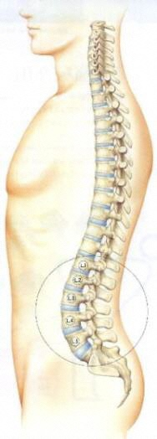



規制改革や特区による環境整備
国家戦略特区において規制改革メニューを活用（大阪府で21事業、関西圏で42事業）。 医療、観光、雇用、外国人材、都市再生、教育などの分野で、ソフト面からグローバル競争力を支える基盤の確立に向けた取組みが進む。
◇健康・医療分野における国際的イノベーション拠点形成
●特区医療機器薬事戦略相談
革新的医療機器の開発にあたり、PMDAが、特区事前面談及び特区フォローアップ面談を実施するとともに、専属のコンシェルジュを置き、適宜必要な助言等を行う
■全国第1号案件
大阪大学医学部附属病院
経カテーテル的大動脈弁植込み術（TAVI）の透析患者適応拡大
●保険外併用療養の特例
先進医療の審査の迅速化により、審査期間６か月⇒概ね３か月
■第１号案件
国立循環器病研究センターと大阪大学医学部附属病院の共同研究
「心不全治療薬」を「肺がん手術後のがんの転移を予防・抑制する薬」として適応外使用
全国10医療機関で実施中
●革新的な医薬品の開発迅速化
革新的医薬品の開発初期段階から承認・市販までのプロセスを迅速化し、医療イノベーションを強力に推進
●設備投資に係る課税の特例
医薬品、医療機器の研究開発等にかかる設備投資に
課税特例を講じることにより開発促進
具体的事業
全国
第1号
■大日本住友製薬（株）による他家由来iPS細胞を用いた再生医療製品の事業化を目的とした生産施設の構築
■大研医器（株）による超小型・高性能・低コストマイクロポンプを活用したディスポーザブル型医療機器の開発
緊密な連携
●創薬支援ネットワーク
１．基礎・応用研究戦略の策定・助言
２．共同研究機関・試験実施機関の紹介
３．応用研究・開発研究の支援
４．企業への導出・提携・ライセンスアウト支援
iPS細胞増殖
■（株）ジーンデザインによる核酸医薬原薬の大量製造を可能とする新しい製造技術の研究開発
新規
・・・・・・・・・・・・・・・・・・・・・・・・・・・・・・・・・・・・・・・・・・・・・・・・・・・・・・・・・・・・・・・・・・・・・・・
●拠点担当コーディネーターを設置
豊富な経験を持つ創薬コーディネーターが、
出口戦略、知財戦略等様々な相談に対応
緊密な連携
適時の情報交換
加齢黄斑変性
網膜色素変性
大阪大学医学部附属病院
（臨床研究中核病院等）
パーキンソン病
◇チャレンジングな人材の集まるビジネス環境を整えた国際都市を形成
●特区民泊
マンション、戸建て住宅において滞在施設を提供
大阪府は2016年4月から認定開始
（2019年4月現在 大阪府所管33市町村）
※うち7市町は住居専用地域でも可能
大阪市、八尾市、寝屋川市も実施中
●雇用労働相談センターの開設
（2015.1.7）
弁護士等が、労働法制面から
グローバル、ベンチャー企業をサポート
「雇用指針」を活用し、労働関係紛争を未然に防止
●家事支援外国人受入事業
外国人家事支援人材を受け入れ、
利用世帯に対し、家事支援サービスを提供
●エリアマネジメントに係る道路法の特例
道路法の特例を活用し、公道を利用してイベント等を毎年開催
●公立国際教育学校等管理事業
大阪市が設置する中高一貫教育校の管理を民間事業者に委託（公設民営学校）
「国際理解教育」「外国語教育」を重点的に実施し、
産業の国際競争力強化、国際的な経済活動の拠点形成に
寄与する人材を育成
■概 要
  名 称：大阪市立水都国際中学校・高等学校
  開 校：2019年４月
  運 営：学校法人大阪ＹＭＣＡ
  所在地：大阪市住之江区南港中
  定 員：中学校80名
  高等学校80名（2022年度から160名）
  高等学校において、国際バカロレア・ディプロマプログラム※を実施！※国際的な大学入学資格が取得可能なプログラム
＜2017.1＞
より活用促進のため、滞在期間を短縮
（ 7日⇒3日 ）

Slide 8
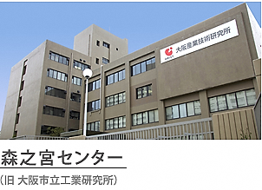
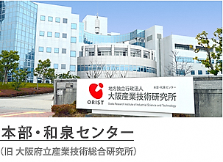
産業支援や研究開発の機能・体制強化
府市の研究機関の統合による大阪産業技術研究所の創設に続き、府市の中小企業支援団体を統合し、大阪の成長を支えるオール大阪の中小企業支援機関として2019年4月に大阪産業局を設立
◇大阪産業技術研究所の創設（2017.4）
企業の成長・発展に貢献し、知と技術の支援拠点「スーパー公設試」をめざし、地方独立行政法人大阪府立産業技術総合研究所と地方独立行政法人大阪市立工業研究所が統合。
◇大阪産業局の設立（2019.4）
2019年４月に、新設合併方式により、大阪産業局を設立し、大阪産業振興機構と大阪市都市型産業振興センターを統合。支援機能の充実を図りながら、国際化支援、創業・ベンチャー支援、事業承継支援を３本柱とする支援機能の拡大・強化を図る。
【「スーパー公設試としてめざすべき機能」】
【大阪産業局のめざす姿】
１ 多様な技術課題への総合（フルセット）対応をめざす
２ 川上〜川下まで、⼀気通貫⽀援をめざす
３ 垣根を超えた分野のプロジェクト研究により、大阪・関⻄の産業技術の先導をめざす
府内全域で強化された企業支援サービスを展開
①ワンストップ化
企業にとって分かりやすい統一的な支援メニューの提供や様々な支援機関の連携強
化を通じたワンストップ窓口の開設
②新たな施策展開
既存事業に加え、ユーザーである企業ニーズが高い、国際化支援、事業承
継支援、創業･ベンチャー支援を、取組みの柱として位置づけ
【関係機関との連携強化】
（2018.12.20副首都推進本部会議資料「大阪産業局(仮称)将来ビジョン」）
大阪産業局
商工会議所・商工会
大阪府
【産振機構】
総務部
経営支援部
事業推進部
設備支援部
マイドーム事業部
全て移管
総務部門
連携を強化し、ワンストップ化を推進
総合
■大阪産業技術研究所ホームページより
中小機構
【創設以降の取組み】
サービス事業部門
創業・ベンチャー
事業承継
経営支援
販路開拓
経営革新
【IBPC大阪】
【大阪府商工労働部】
中小企業支援にかかる
事業・予算・人員
一部移管
大阪工業大学と包括連携協定締結
先進技術スタートアッププログラムの実施（おおさかグリーンナノコンソーシアム会員企業とのマッチング＆開発支援事業：2018年11月4テーマを採択)
新電波暗室が稼働（2018年4月）
【O-BIC】
国際
大阪市
【都市型センター】
総務部
事業部
【JETRO】
全て移管
国際ビジネスセンター (仮称）
【信用保証協会】
金融
施設サービス部門
設備・資金支援部門
【金融機関】
【大阪市経済戦略局】
中小企業支援にかかる
事業・予算・人員
一部移管
【大阪産業技術研究所】
技術

Slide 9
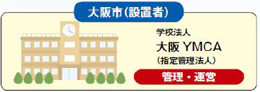
人材育成環境の充実
府立大学と市立大学の法人統合が2019年4月に実現。新法人の中期目標において3年後の大学統合をめざす。 国家戦略特区制度を活用した中高一貫教育校（国際バカロレア等）も2019年4月に開校。
◇府立大学と市立大学の法人統合（2019.4）
新大学では、両大学の「教育」・「研究」・「地域貢献」の基本３機能の一層の維持・向上を図るとともに、これらに加えて、「都市シンクタンク」・「技術インキュベーション」の２つの機能を強化・充実し、大阪の都市問題の解決と産業競争力の強化への貢献を図る。
これに向け、2019年にまず法人統合を行い公立大学法人大阪が発足、2022年の大学統合をめざす。
◇水都国際中学校・高等学校の設置（2019.4）
国家戦略特別区域における特例を活用し、全国初の公設民営による併設型中高一貫教育校を設置。
「国際バカロレア」の手法を取り入れ、先進的なグロｰバル教育を行う新たな公立学校をめざす。
公設民営※１による全国初の
中高一貫教育校が誕生！
【法人統合の基本的考え方】
【国家戦略特区制度の活用】
新⼤学への移⾏をより円滑に進めるため2019年4月にまず法⼈統合を実現
新理事⻑のもとで、2022年4月の大学統合をめざし、検討を推進
大学の基本３機能と新たな２つの機能
新大学は、①両大学の伝統に裏づけられた多様な分野、②公立大学で全国一のスケール、③大都市立地、④設立団体との緊密な関係 という４つの強みを活かし、 「都市シンクタンク機能」と「技術インキュベーション機能」の2つの機能を充実・強化していく。
外部環境の変化
飛躍の機会
統合による効果（付加価値）
大学の機能
・超高齢化
・インフラ老朽化や個別
住民ニーズへの対応
府市と連携して重層化する都市問題の解決に取り組む
大阪の都市問題の解決
都市
シンクタンク
機能
新しい２機能
・物理と生物の融合
・IOT、ビッグデータ解析
蓄積したノウハウをもとに新たなイノベーションを創出し、企業や研究所、先端人材を大阪に誘引
大阪の産業競争力の強化
技術インキュ
ベーション機能
【特徴】
・柔軟な人事管理制度により外国人教員等の配置が可能
・民間企業などの第一線で活躍中の人材による授業
・生徒の海外大学進学や海外留学に、民間法人のもつ海外ネットワーク
等の活用が可能
・中学校は無償、高等学校は他の公立学校と同額の授業料設定
＋
18歳人口の減少
大学再編の動き
グローバル化の進展
大学に対する社会貢献の要請
両大学の統合によって、教育・研究分野が広がり、旧帝大に匹敵する総合大学として、さらに強みが増す
地域課題の解決に向けた積極的な貢献
社会貢献
大学の基本３機能
先端研究・異分野融合によるイノベーションの創出
研究
※１ 国家戦略特別区域法における学校教育法の特例を活用し、公立学校の運営を民間の法人等に委託することをいいます。設置者は大阪市ですが、運営は民間の法人等が行う学校となります。これにより、公立学校としての教育水準及び公共性を保ちながら、民間の知見を活用した学校運営を行います。
日本を牽引するグローバル人材の育成
教育
9

Slide 10
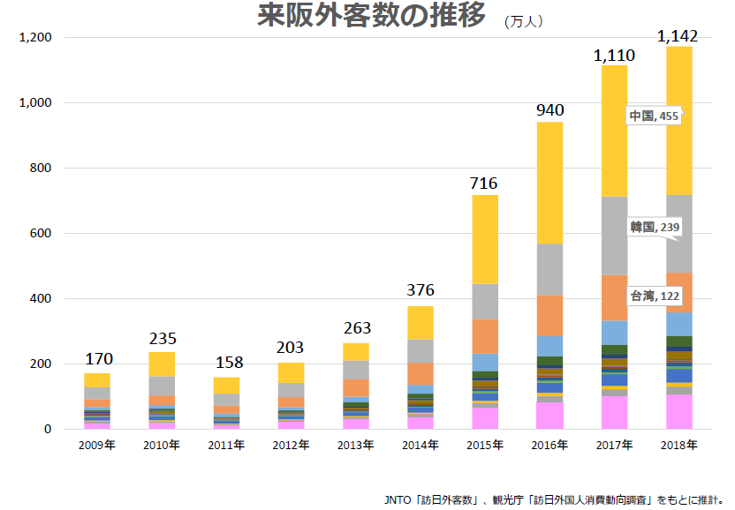

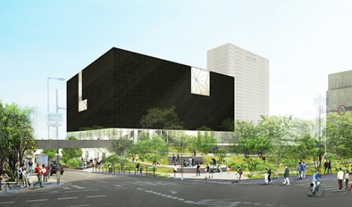
文化創造・情報発信の基盤形成
初の日本開催となるG20サミット首脳会議が2019年6月に大阪で開催。
中之島の新美術館計画の進展など、文化創造・情報発信の基盤形成の取組みも着実に進んでいる。
◇2019年G20大阪サミット開催（2019.6）
2018年2月に大阪での開催が決定。 「世界に貢献する大阪・関西」、「安
全・安心なまち大阪・関西」を世界に発信すべく、府・市・経済界、オール大阪に
よる協力体制を構築し、国と連携して会議成功に向けて取り組んでいく。
◇2018年年間来阪外国人観光客数が1,142万人
2009年から2018年で、来阪外国人観光客数が約7倍に。
開催概要
■開催日 2019年6月28日(金)、29日(土)の2日間
■会場 国際見本市会場（インテックス大阪）
開催意義
■「世界に貢献する大阪・関西」、
「安全・安心なまち大阪・関西」を世界に発信
■MICEの戦略的誘致の推進
■大阪・関西の知名度・都市格の向上
■地域経済の活性化
◇大阪中之島美術館運営のPFI事業実施方針（案）を公表（2018.10）
2021年度中の開館に向け、民間ノウハウを最大限活用しながら顧客目線を重視し利用者サービスに優れたミュージアムをめざす。
■大阪観光局ホームページより
2018年度の大阪のトピックス
英エコノミスト誌の調査部門による
世界で最も住みやすい都市ランキングで
大阪が3位に
米大手旅行雑誌の読者投票
世界で最も魅力的な旅行先ランキングで
大阪が初のランクイン
世界で最も住みやすい都市ランキング
1位 ウィーン（オーストリア）
2位 メルボルン（オーストラリア）
3位 大阪（日本）
・ ・ ・
7位 東京（日本）
世界で最も魅力的な旅行先ランキング
1位 東京（日本） ※昨年1位
2位 京都（日本） ※昨年3位
3位 メルボルン（オーストラリア）
・ ・ ・
12位 大阪（日本） ※昨年圏外
■「Artrip Museum」ホームページより

Slide 11
都市機能の充実を支える制度の実現（制度面）
副首都としての都市機能の向上を制度面から支えるため、新たな大都市制度の実現に向けて、総合区・特別区について素案の取りまとめなどを行い、議会や法定協議会において議論が進められている。
また、2019年4月には府内６つ目となる中核市移行が実現。さらに、人口減少・超高齢社会に対応した住民サービスの維持・充実を図るため、府内市町村の基礎自治機能の充実に向けた研究会での検討も進められている。
大阪・関西の拠点性の向上をめざした国機関移転等については、INPIT-KANSAIの開設など、具体化が進展している。
制度面の主な動き
◆副首都・大阪にふさわしい新たな大都市制度の実現
・大都市制度（特別区設置）協議会の設置（2017.6）
・総合区素案の取りまとめ（2017.8）
・特別区素案の取りまとめ（2017.9）
・総合区制度案（副首都推進局案）の取りまとめ（2018.3）
◆副首都・大阪の住民生活を支える基礎自治機能（府内市町村）の充実
・基礎自治機能の維持・充実に関する研究会の設置（2017.11～）
テーマ別研究会での検討
課題・将来見通しに関する研究会 報告書取りまとめ（2018.4）
広域連携に関する研究会 報告書取りまとめ（2018.12）
合併に関する研究会 報告書取りまとめ（2018.12）
市町村単独の取組に関する研究会 報告書取りまとめ（2019.4）
・中核市への移行
八尾市（2018.4）
寝屋川市（2019.4）→府内計6市に
吹田市（2020.4予定）
◆副首都（圏）(京阪神・関西）の都市機能を支える広域機能の充実
・関西広域連合における広域行政のあり方検討会の報告書取りまとめ
（2019.3）
◆国機関移転等の働きかけ
・国立健康・栄養研究所の大阪府への移転に関する方針を厚生労働省
大阪府・国立研究開発法人医薬基盤・健康・栄養研究所で取りまとめ（2017.3）
・工業所有権情報・研修館の近畿統括本部（INPIT-KANSAI）の
オープン（2017.7）
・PMDA関西支部において市販後の医薬品等の相談対応を開始
（2017.11～）
◆副首都化の取組みを支援する仕組みの働きかけ
・首都機能のバックアップについて報告書取りまとめ（2018.8）
・国における行政中枢機能の東京圏外の代替拠点に関する調査
（2017年度～）

Slide 12
副首都・大阪にふさわしい新たな大都市制度の実現
総合区については制度案（副首都推進局案）、特別区については素案を取りまとめ、これらをもとに大阪府市両議会や大都市制度（特別区設置）協議会で議論が進められている。
制度の検討状況
総合区制度
特別区制度
■2016年7月
総合区概案作成
■2016年8月~2017年1月
総合区概案を、各区で開催した意見募集・説明会で説明
■2017年2月
意見募集・説明会での意見やこれまでの市会の意見を踏まえ、総合区が担う
事務・区数の考え方を公表（一般市並みの事務・８区）
■2017年3月
区長会議での見解を踏まえ、区割り案を作成
■2017年8月
市戦略会議において、総合区素案を決定
■2017年11月~12月
総合区素案に関する住民説明会の開催
■2018年３月
総合区制度案（副首都推進局案）の取りまとめ
■2017年5・6月
府市両議会 協議会設置議案を可決
■2017年6月
第１回 大都市制度（特別区設置）協議会を開催
〔市長指示〕 特別区が担う事務は中核市並みとし、４区と６区で素案を作成
■2017年9月
同協議会において特別区素案を提示
2019年3月までに法定協議会を23回開催
制度の実現によりめざすもの（両素案抜粋）
総合区制度
特別区制度
■住民に身近なサービスを区役所で提供
■地域のことは地域でできるだけ決定 【住民自治の拡充】
・総合区長権限の拡充
・総合区長の権限を最大限発揮できる仕組みの構築
・住民意見を反映するための仕組みの構築
■副首都にふさわしい都市機能強化
■二重行政の解消に向けた取組みを引き続き推進 【二重行政の解消】
・市長は、市全体の視点からの政策・経営や重要な課題に集中して取り組む。
・府市連携・一元化に向け、指定都市都道府県調整会議において協議・調整を行う。
■広域機能の一元化・二重行政の解消による都市機能の強化
副首都を確立し、発展していくため、「都市の競争力」や「副首都（圏）全体の安全・
安心の確保」、「首都機能のバックアップ」といった広域的課題に対応し、大都市としての
ポテンシャルのさらなる充実、グローバルな競争力の向上に向けた取組みを強力に進める
体制を整える。
■住民に身近な公選区長・区議会による基礎自治機能の充実
人口減少、少子高齢化が進み、また、社会保障ニーズの増大や行政課題が多様化す
る中、公選の区長・区議会が直接住民の声を聴き、地域ニーズに沿った身近なサービスを
決定・提供できる基礎自治機能の充実に向けた仕組みを整える。
広域機能を大阪府へ一元化し、都市機能の整備を迅速・強力かつ効果的に推進（司令塔機能を一本化、二重行政を制度的に解消）
総合区長（特別職）は、政策や企画の立案を含め、住民に身近なところで総合的かつ包括的に行政を実施
大阪独自の「特別区」を設置し、豊かな住民生活を実現
（基礎自治体として、住民ニーズに沿った身近なサービスを展開）

Slide 13
副首都・大阪の住民生活を支える基礎自治機能（府内市町村）の充実
2019年4月には府内6つ目となる中核市移行が実現。
人口減少・超高齢社会を見据え、基礎自治機能の維持・充実に関して府内市町村と共同で研究会を実施。
◇中核市への移行
規模や能力などが比較的大きな都市の事務権限を強化し、できる限り住民の身近なところで行政サービスを行うことができるようにすることをめざす。
・2018年4月 八尾市が移行。
・2019年4月 寝屋川市が移行。
・さらに、吹田市（2020.4移行予定）で準備が進む。
◇「基礎自治機能の維持・充実に関する研究会」
府内市町村における住民サービスの維持・充実に必要な方策を明らかにするため、府・市町村共同で設立した「基礎自治機能の維持・充実に関する研究会」においてテーマ別報告書をとりまとめ。
【テーマ別研究会】
「課題・将来見通しに関する研究会」（2018.4 報告書）
「広域連携に関する研究会」（2018.12 報告書）
「合併に関する研究会」（2018.12 報告書）
「市町村単独の取組に関する研究会」（2019.4 報告書）
課題・将来見通しに関する研究会
広域連携に関する研究会
合併に関する研究会
○今後の人口変動（総人口、生産年齢人口、高齢者人口）
○今後想定される行政課題（福祉分野のニーズ増、インフラ等の老朽化、災害発生リスク上昇 等）
予測を踏まえ、将来のあり方の議論・検討を行う必要
○モデル事例の提示（物品等の調達、文化財調査、公共施設の統廃合・共同設置における手法やメリット）
○新たな試みの提案（公平委員会、行政不服審査会について、従来の区域を超えた連携）
○課題事項への対応
標準的な考え方や具体的な対応策
○選択肢としての合併（全体として行財政基盤の強化が期待されるため、有効な選択肢となりうる）
○考えられる合併の種類（隣接団体との合併、大規模合併、その他）
○合併に不可欠な住民の理解（将来の展望やあるべき姿の議論が求められる）
組織力強化に関する研究会
（市町村単独の取組に関する研究会 分科会）
行政改革に関する研究会
（市町村単独の取組に関する研究会 分科会）
公民連携に関する研究会
（市町村単独の取組に関する研究会 分科会）
○職場ですぐ出来る取組み（身近なところでの「仕事の見直し」、OJTの充実・強化）
○管理部門による取組み（各職場での取組みの支援・促進、管理部門としての「仕事の見直し」、組織として「上司」を育てる）
○実効性のある行政評価（事業の多目的化、外部との連携へ）
○指定管理者制度の更なる導入
○窓口業務の民間委託
○RPA（Robotic Process Automation）の導入
〇公民連携を進めていく際のポイント（民間事業者との向き合い方、課題の解決方法、実施体制）
〇連携を進める際の具体的フロー
〇府内市町村での連携事例と成功のポイント
（河内長野市：スーパーマーケットの空きスペース活用
四條畷市：ショッピングモール事業者との包括連携）

Slide 14
副首都 (圏) (京阪神・関西) の都市機能を支える広域機能の充実
関西広域連合において、広域連合の役割や執行体制も含めた広域行政のあり方を検討、とりまとめ。
◇関西広域連合「広域行政のあり方検討会」報告（2019.3）
海外の事例等も参照しながら、広域連合の強化方策や中長期的な視点からの進化策について検討、2019年3月に報告書としてとりまとめ。
国機関移転等の働きかけ
広域機能の充実に向けて、INPIT‐KANSAIの開設など、国機関移転等での具体的な取組みが進む。
◇INPIT‐KANSAIの利用促進
◇国立健康・栄養研究所の移転
【主なサービス】
【移転の概要】
近畿地域の中堅・中小企業、ベンチャー企業の知的財産を活用した事業展開やビジネスの成長を支援
・知的財産に関する高度・専門的な支援
・高度検索用端末による産業財産権情報の提供
・出張面接審査・テレビ面接審査の場の提供
〇移転の形態
大阪府に全部移転
○移転先
健都イノベーションパーク内
〇移転先の施設
健都イノベーションパークに建設される民間賃貸施設を予定
副首都化の取組みを支援する仕組みの働きかけ
大阪・関西における首都機能のバックアップに向けて、これまで進めてきた国への働きかけに加え、民間企業等の間で進んでいる大阪・関西でのバックアップ拠点構築の動きがさらに広がるよう経済分野の取組みを進める。
◇首都機能のバックアップに向けた取組みの方向性とりまとめ（2018.8）
大阪・関西が首都・東京の負荷を軽減し、想定外の大災害にも対応しうる国土の強靱化に寄与するために果たすべき役割等について研究、2018年8月に今後の取組みの方向性をとりまとめ。

Slide 15
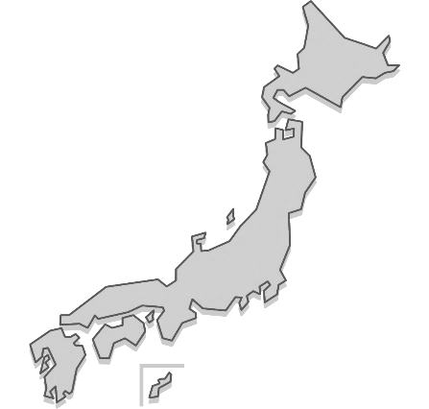
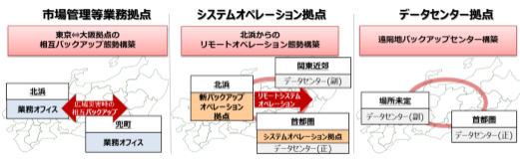

経済分野で高まるバックアップ拠点としての大阪・関西の存在感
◆一時的なバックアップとして想定しているエリア
（首都圏企業アンケートより）
◆大阪・関西でのバックアップ拠点構築に関する取組事例
AIGジャパン・ホールディングス株式会社
関西圏
関東圏
日本での事業展開の強化にあわせてグループとしての日本法人本社機能を含む東京に次ぐ第二の拠点オフィスを大阪に設置し、災害時の事業継続の体制を強化。
第2回副首都推進本部会議(2016.2)では、同社代表取締役社長兼CEOより、「大阪への本社機能を含む第二の拠点の新設について」を講話。
大阪府内
38％
東京都内
17％
日本放送協会（NHK）
大阪府以外
4％
東京都以外
33％
本部のバックアップを担うことが大阪放送局の業務の一部となっており、大阪放送局から全国放送ニュースを流す時間帯を日々確保するなど、平時の業務に訓練を組み込み。
株式会社日本取引所グループ
＜アンケート調査の概要＞
調査期間：2017年11月17日～12月8日 調査方法：調査票の配布・回収は郵送
調査対象：東京都内本社の東証一部上場企業（1,109社） 有効回答数： 135社（12.2％）
社員の駆けつけや電力供給の懸念から首都圏と関東圏でのバックアップ態勢を見直し、東京拠点と大阪拠点を活用したバックアップ態勢を整備。
首都圏の企業に対する取組み（2018.8～）
【株式会社JTBとの連携協定】
【首都圏企業向けパンフレット】
㈱JTBは、本社機能や一部業務を関西でバックアップするBCPを策定している首都圏の企業向けに、移動手段や宿泊施設の確保を含むBCP実行支援サービスを提供。
大阪府及び大阪市では、首都圏企業に対する大阪でのバックアップ体制構築・強化に関する情報発信等を進めるため2018.8に同社と「大阪における首都機能バックアップに向けた取組みに関する連携協定」を締結。
出典：株式会社日本取引所グループ 「日本取引所グループのBCPの現状と課題」（2016.12）
日清食品ホールディングス株式会社
東京本社が被災し、復旧まで長期間を要する場合、サプライチェーンを指揮する部門を大阪本社に移転。商圏が大きくインフラも整っている大阪で司令塔機能を継続。複数ユニットが交替可能な体制をとり、大阪本社にて長期的に業務ができる環境を確保。
被災時の大阪への移動手段の確保については、㈱JTBが提供するBCP実行支援サービスを導入。

Slide 16
副首都として発展するための取組み（経済成長面）
2020年東京オリンピック・パラリンピック後の我が国の成長の起爆剤となる2025年日本国際博覧会の誘致に成功、開催に向けてオールジャパンの推進体制が発足。統合型リゾート（IR）は基本構想（案）を取りまとめ。
好調なインバウンドを背景に、大阪経済が明るさを着実に取り戻す中で、将来の成長基盤として、うめきた２期、夢洲、中之島、健都など、イノベーションを生み出す新たな拠点の構想・計画の具体化が進んでいる。さらに、リニア・北陸新幹線の開業を見据えた新大阪駅周辺の新たなまちづくりの検討もスタートした。
大阪城公園の新施設をはじめ、規制改革やストック活用等により、民間の力を活かしたまちづくりも活発に推移している。
経済成長面の主な動き
副首都・大阪の発展を加速させるインパクト
【2025年日本国際博覧会の開催】
・日本、大阪・関西での開催が決定（2018.11）
・(一社)2025年日本国際博覧会協会の設立（2019.1）
【統合型リゾート（IR）の立地推進】
・特定複合観光施設区域整備法成立（2018.7）
・大阪IR基本構想（案）取りまとめ（2019.2）
・事業コンセプトの募集開始（2019.4）
◆産業・技術力（健康・長寿を基軸とした新たな価値の創出）
・大阪国際がんセンターのオープン（2017.3）
・大阪重粒子線センターのオープン（2018.3）
・国立循環器病研究センターの健都への移転（2019.7予定）
・国立健康・栄養研究所の大阪府への移転方針決定（2017.3）
・中之島4丁目用地における未来医療国際拠点整備・運営事業に関す
る優先交渉権者決定（2019.1）
・「いのち輝く未来社会」をめざすビジョン策定（2018.3）
・大阪府、大阪市、大阪商工会議所による、大阪におけるイノベーションの
促進に向けた実証事業検討チームの設置（2018.5）
・大阪府・河内長野市が共同提案した近未来技術等社会実装事業（自動
運転関係）が事業採択（2018.8）
・ドイツ・ノルトライン＝ヴェストファーレン州との水素・燃料電池関連分野に
おける協力関係に関する覚書締結（2018.10）
◆資本力（世界水準の都市ブランドの確立）
・夢洲まちづくり構想策定（2017.8）
・うめきた２期区域の開発事業者決定（2018.7)
・新大阪駅周辺地域において、リニア中央新幹線などの開業を見据えた
新たなまちづくりの推進に向け、新大阪駅周辺地域都市再生緊急整備地域検
討協議会を設置（2019.1）
・御堂筋将来ビジョンの策定（2019.3）
・おおさか東線の全線開業（2019.3）
・大阪城公園内に劇場型文化集客施設「COOL JAPAN PARK
OSAKA」がオープン（2019.2）
・万博記念公園への指定管理者制度の導入（指定期間2018.10～）
・百舌鳥・古市古墳群の世界文化遺産登録に向け、ユネスコの諮問機関である
イコモスが世界遺産一覧表への記載が適当と勧告（2019.5）
・ナイトカルチャーの発掘・創出事業（2017.11～）
◆人材力（内外から多様なプレーヤーが集い、活躍する場の創出）
・大阪ベンチャーエコシステム推進連絡会議の設置（2018.7）
・大学や企業等との包括連携協定の締結（2019.3時点）
大阪府39件（49社4大学） 大阪市43件（30社14大学）
・「民都・大阪」フィランソロピー会議の設立（2018.2)、
フィランソロピー都市宣言（2018.6）

Slide 17
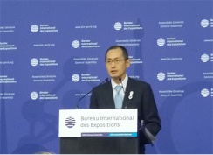
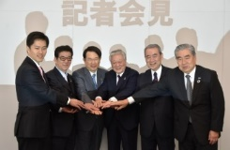
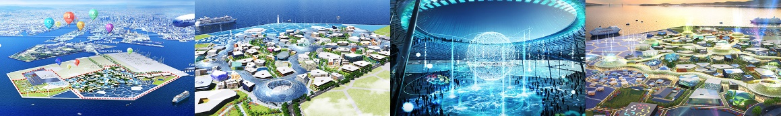
副首都大阪の発展を加速させるインパクト（2025年日本国際博覧会の開催）
2025年日本国際博覧会の誘致に成功（2018.11）。万博を通じて、2020年のオリンピック・パラリンピック後の大阪・関西・日本の成長をけん引すべく、開催に向けて政府、地元自治体及び経済界、オールジャパンの体制で万全を期す。
誘致活動
大阪・関西での開催が決定
海外誘致活動
2018.６ BIE総会
11月23日（日本時間24日）、大阪・関西（日本）での開催が決定。
万博の意義や大阪・関西の魅力・ポテンシャルを発信。
【投票結果】
（第1回投票）
・日本 85票
・ロシア 48票
・アゼルバイジャン 23票
（決選投票）
・日本 92票（当選）
・ロシア 61票（落選）
国内機運の醸成
大阪・関西の機運をさらに高め、全国に波及。
■2025日本万国博覧会誘致委員会事務局ホームページより
■2025日本万国博覧会誘致委員会事務局ホームページより
大阪・関西万博の開催に向けて
開催意義・概要
主なスケジュール
万博が持つパワー
・圧倒的な求心力・発信力
・世界との出会いによる人の交流促進
万博は世界の課題を解決
・世界中からの英知が結集
・人々の活発な交流によるイノベーションの促進
2019 | 2020 | 2021～2024 | 2025
◆2020.6 BIE総会(登録申請書の承認) ◆2019.12 登録申請書提出目標
◆2019.1 博覧会協会設立
5～11
万博
開催
2020年以降も成長を持続させる起爆剤に
マーケティング、催事等 参加招請の開始
会場整備計画の検討 法的手続き 実施設計 会場建設工事
東西二極の一極として日本の成長を牽引
■ テーマ いのち輝く未来社会のデザイン
サブテーマ 多様で心身ともに健康な生き方 持続可能な社会・経済システム
コンセプト 未来社会の実験場
■ 開催場所 夢洲 約155ha 5つの大広場や水上施設も設置
■ 開催期間 2025.5.3～2025.11.3
■ 入場者 2,800万人（想定）
（一社）2025年日本国際博覧会協会の設立
博覧会の成功によりSDGsの達成に貢献し我が国の産業及び文化の発展をめざす。
（会長：中西 日本経済団体連合会会長）
EXPO 2025 OSAKA,
KANSAI, JAPAN
ホームページより

Slide 18
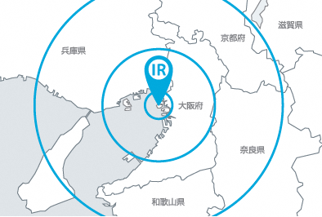
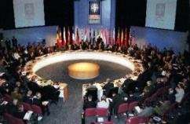
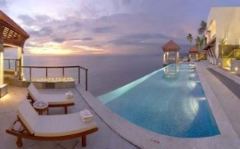
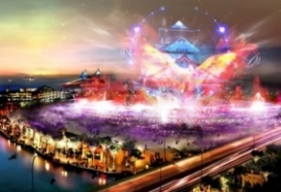

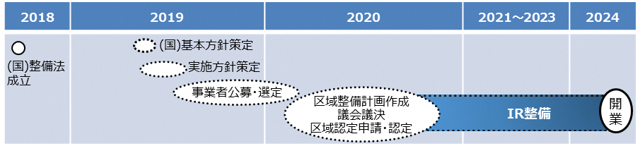
副首都大阪の発展を加速させるインパクト（統合型リゾート（IR）の立地推進）
2018年7月に「特定複合観光施設区域整備法」が成立。大阪府・大阪市では、大阪ＩＲの基本コンセプトやめざす姿に加え、ギャンブル等依存症をはじめとする懸念事項への取組みの方向性等を明らかにした「大阪IR基本構想（案）」を2019年2月にとりまとめ。４月には、国の基本方針策定後の速やかな事業者公募・選定に向けて事業コンセプトの募集を開始。
大阪IRのめざす姿
基本コンセプト
大阪IRが有すべき機能・施設
大阪・関西の持続的な経済成長のエンジンとなる
世界最高水準の成長型IR
① 世界水準のオールインワンMICE拠点の形成
② 魅力の創造・発信拠点の形成
③ 日本観光のゲートウェイの形成
◆成長の方向性
空間軸に沿った
成長・波及
④ 利用者需要の高度化・多様化に対応した宿泊施設の整備
時間軸に沿った
成長・発展
ひろがり・
つながりを
生み出すIR
大阪IRの想定事業モデル
⑤ オンリーワンのエンターテイメント拠点、リゾート空間の創出
夢と未来を
創造するIR
◆投資規模：9,300億円
◆施設規模：総延床面積 100万㎡
◆年間来場者数：1,500万人/年
◆年間売上：4,800億円/年
「夢洲」を
活かすIR
ポテンシャルを
活かした価値創出
IR立地による効果
スケジュール
◆観光振興・地域経済振興・公益還元
※ＩＲ整備法成立後の国の動きが未確定のため変動の可能性あり
（年度）
・新たな需要の増加による経済波及効果、雇用創出効果
・様々な産業への波及効果 ・都市の魅力と国際競争力の向上
経済波及効果 (建設時) | 1兆2,400億円 | 経済波及効果（運営） | 7,600億円/年
雇用創出効果 (建設時) | 7.5万人 | 雇用創出効果（運営） | 8.8万人/年
※近畿圏の 経済波及効果

Slide 19
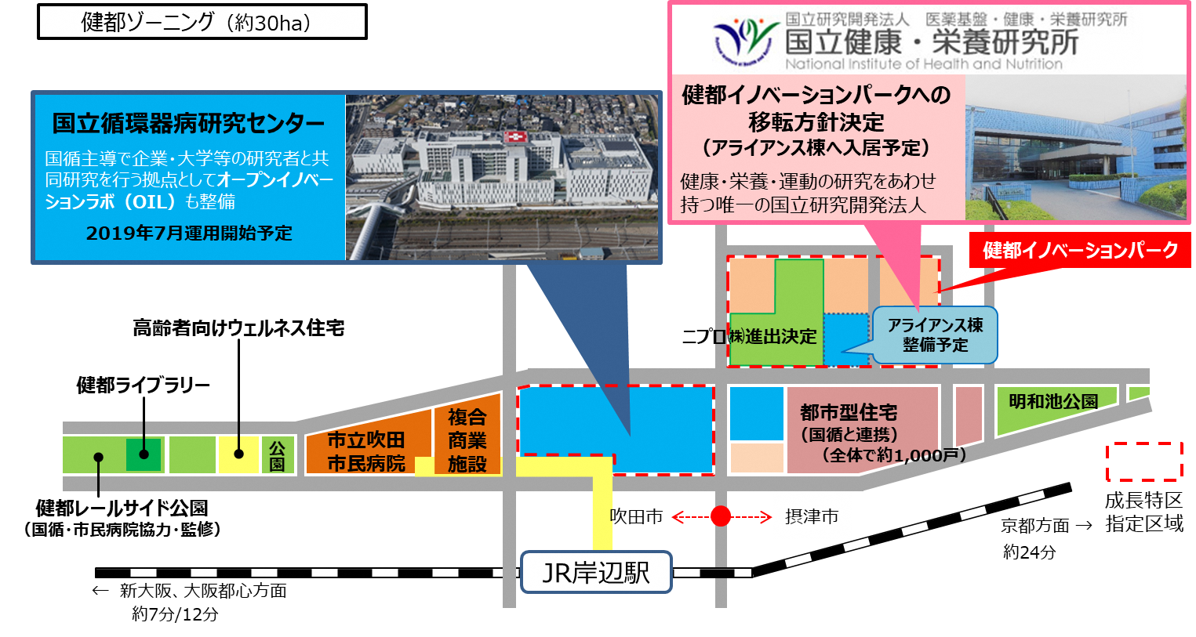
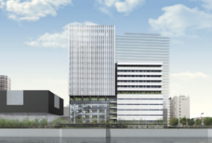
産業・技術力（健康・長寿を基軸とした新たな価値の創出）
「いのち輝く未来社会」をめざすビジョンを策定、また裾野の広い健康・長寿医療関連産業の育成に向け、中之島における未来医療国際拠点形成に向けた取組みや健都におけるクラスター形成の動きが進む。
◇「いのち輝く未来社会」をめざすビジョン策定（2018.3）
万博のインパクトを活かしてオール大阪で目標を定め、強力に取組
を推進できるよう、「いのち輝く未来社会」をめざすビジョンを策定。
◇北大阪健康医療都市（健都）
国立循環器病研究センター（国循）の移転（2019.7予定）を契機に、「健康・医療」をコンセプトとするクラスター形成を、関係者が一体となって推進している。
国立健康・栄養研究所（健栄研）の移転決定も踏まえ、健都内外との連携について検討を進めるため、 「健都クラスター推進協議会」に、国循や地元市に加え、新たに厚生労働省、(国研)医薬基盤・健康・栄養研究所が参画（2018.6）するとともに、健栄研の移転先となるアライアンス棟整備・運営事業者の公募開始（2019.3、吹田市）。
誰もが生涯にわたって
心身ともに健康で
豊かな生活の実現
一人ひとりのポテンシャル
あ や個性を発揮し活躍
できる社会の実現
健康な生活
活躍できる
社会
AI、IoT等の革新的技術を最大限活用しビジョンを実現
ライフサイエンス関連産業等のイノベーション
促進を通じて世界の課題解決に貢献
未来を創る産業・
イノベーション
◇中之島4丁目における未来医療国際拠点
再生医療をベースに、今後の医療技術の進歩に即応した最先端の「未来医療」の産業化及び国内外の患者への提供による国際貢献を推進する拠点形成をめざし基本計画（案）を策定。（2018.3）
拠点の整備・運営事業の優先交渉権者を決定（2019.1）、2023年度のオープンをめざすとともに、拠点全体をオーガナイズする、（仮称）未来医療推進機構の設立準備を推進している。（2019.9設立予定）
【優先交渉権者の提案概要】
延床面積約58,000平方メートル、
地上17階建ての施設計画
未来医療の創造・実践・共有を実現する
２つのセンターとフォーラムによる施設構成
・ 未来医療R＆Dセンター
・ 未来医療MEDセンター
・ 中之島国際フォーラム

Slide 20
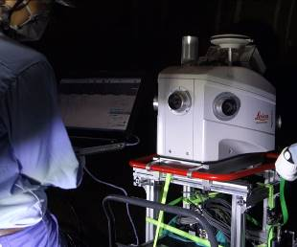
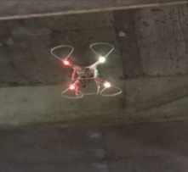
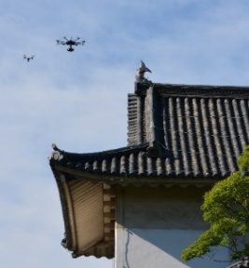
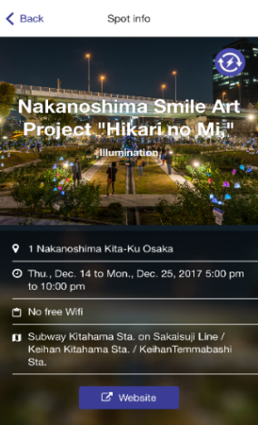
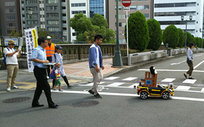
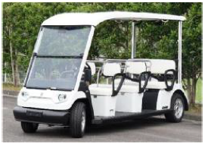
経済界と大阪府・大阪市が連携した実証事業検討チームによる取組みなど、IoT、人工知能（AI）、ロボット、バッテリーなどの技術を活用したイノベーションの促進に向けた動きが進む。
◇大阪市、大阪府、大阪商工会議所により構成する実証事業検討チーム発足（2018.5）
大阪府、大阪市の関連施設や大阪商工会議所の会員企業等から実証フィールドの候補地を調査するとともに、３者のネットワークを活用して大阪で実証事業を希望する企業を発掘してマッチングを行う。
実証事業の支援例
・ドローンを活用した「大阪城・六番櫓」の画像撮影
（2017.6）
・訪日外国人向け無料SIMカードアプリによる
送客サービス（2017.11～12）
・ICT技術を活用した地下河川構造物に対する点検手法の検証（2018.8）
【基本的なスキーム】
事業者
実証事業の実施主体
事業の提案
・「中之島チャレンジ」における移動ロボットの自動走行技術実証（2018.9）
フィールド提供
実証事業検討チーム
（大阪府、大阪市、大阪商工会議所で構成）
必要な費用負担
事業者の窓口 ＝ 事務局：大阪商工会議所
フィールド管理者
大阪府、大阪市の関連
施設や大阪商工会議所の会員企業等
フィールド調査・
事前協議
など
◇近未来技術等社会実装事業
内閣府事業に大阪府と河内長野市が共同提案。大阪府
として初の自動運転の実証事業等に採択された。（2018.8）
【事業の概要】
目的
交通不便地における新たな移動サービスを実現することで、少子高齢化社会における
公共交通の維持・向上や高齢者の外出機会の拡大による健康寿命の延伸
実証実験概要
STEP1 電動ゴルフカート（手動運転）によるニーズ検証
STEP2 自動運転モビリティによる走行実験
STEP3 自動運転・手動運転モビリティによる実装
STEP4 電動ゴルフカート（手動運転）実装横展開
事業実施エリア：
河内長野市（南花台地区等）
【協議会の設置】
事業の実施体制として、国、民間事業者、地域住民の方等と一体となって進めていくため、「大阪府・河内長野市 近未来技術地域実装協議会」を設置（2018.11）。

Slide 21
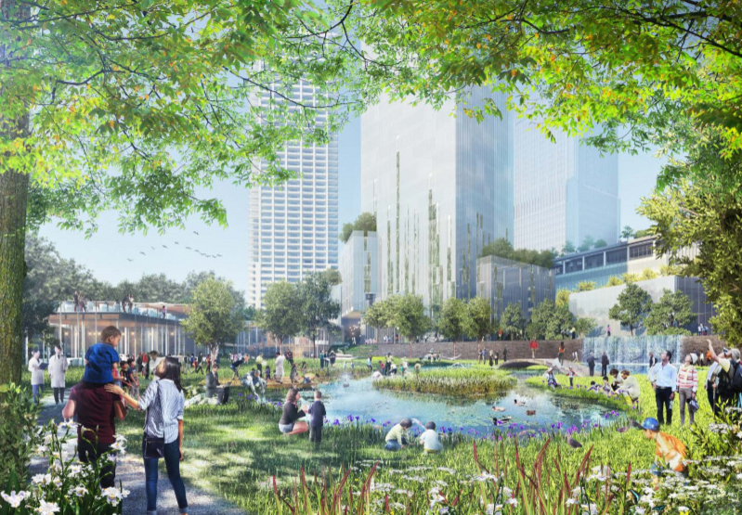
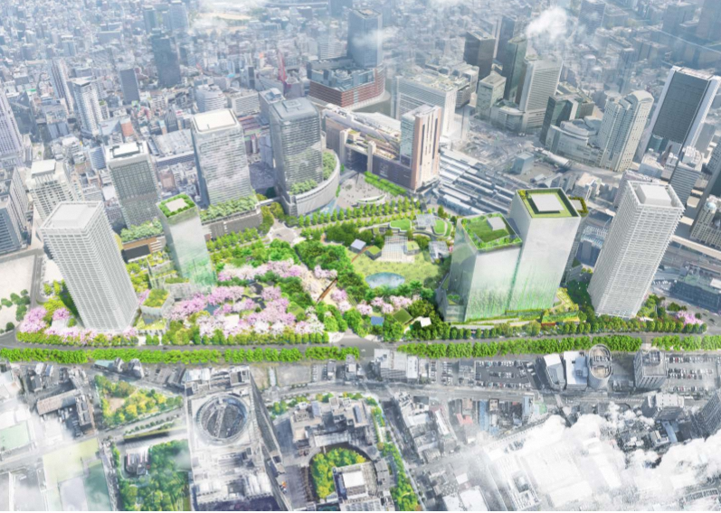
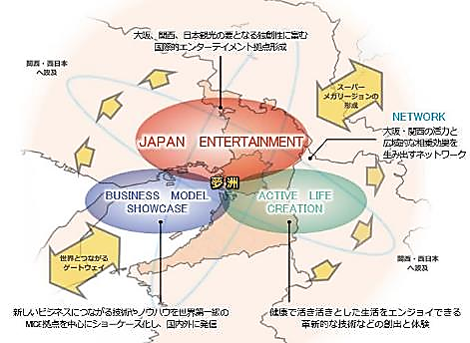
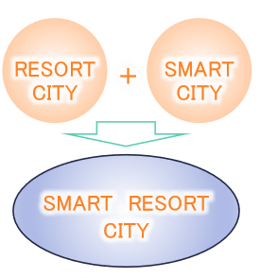
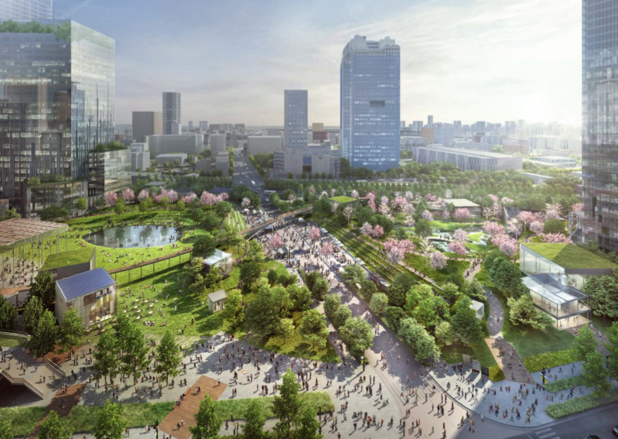
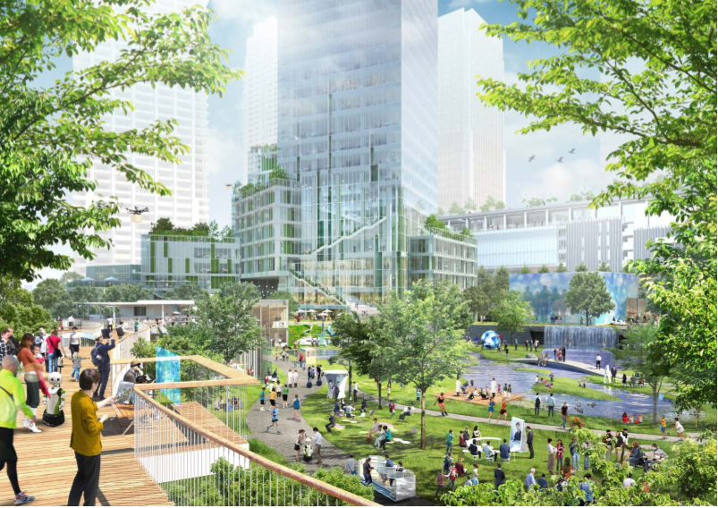
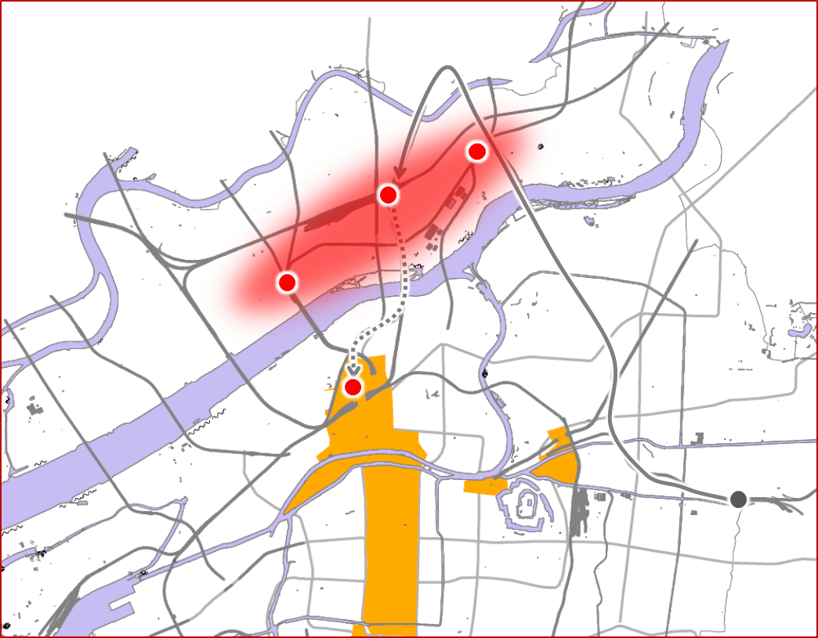
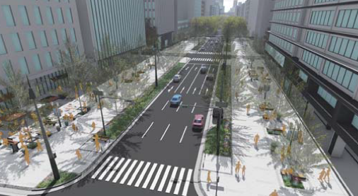
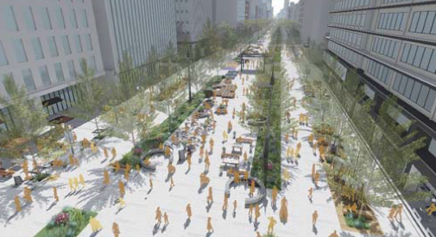
資本力（世界水準の都市ブランドの確立）
うめきた2期の開発事業者の決定や夢洲まちづくり構想の策定、御堂筋や新大阪における将来に向けたまちづくりの検討など都市空間創造の動きが進む。
◇うめきた２期の開発事業者の決定（2018.7）
2024年度先行まちびらきに向けて、大阪の顔、関西のハブとなる
「みどり」と「イノベーション」の融合拠点の実現をめざす。
◇夢洲まちづくり構想の策定（2017.8）
「夢と創造に出会える未来都市」をコンセプトとして、臨海部に
新たな国際観光拠点となる都市空間の形成をめざす。
【事業者の提案概要】
北街区（1.6ha）
新産業創出と産学官民の
交流ゾーン
都市公園（4.5ha）
緑豊かな憩いゾーン
人が集う賑わいゾーン
南街区（3.0ha）
高度複合都市機能
集積ゾーン
■都市再生機構（UR）発表資料より
◇新大阪駅周辺地域都市再生緊急整備地域検討
協議会の設置（2019.1）
都市再生緊急整備地域の指定に向けて、地域の将来像など、
まちづくり方針の骨格を、民間の創意と工夫を活かして検討。
◇御堂筋将来ビジョンの策定（2019.3）
御堂筋完成100周年（2037年）をターゲットイヤーとして、検討や
交通・にぎわい創出社会実験等を通じて機運醸成を図りながらビジョ
ンの実現をめざす。
将来ビジョン
【概ねの検討対象地域】
ファーストステップ
人中心～フルモール化
概ねの検討対象地域
淡路駅
側道歩行者空間化
新大阪駅
リニア中央新幹線
北陸新幹線
十三駅
おおさか東線がうめきた新駅に乗入予定
（2023年春)
うめきた
（新駅）
おおさか東線
（2019年3月開業）
大阪駅・中之島・
御堂筋周辺地域
大阪京橋駅・
大阪ﾋﾞｼﾞﾈｽﾊﾟｰｸ駅・
天満橋駅周辺地域
放出駅

Slide 22
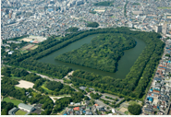


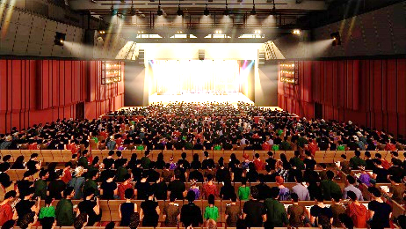
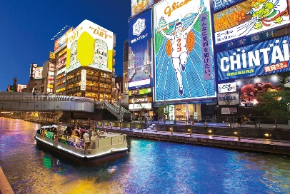
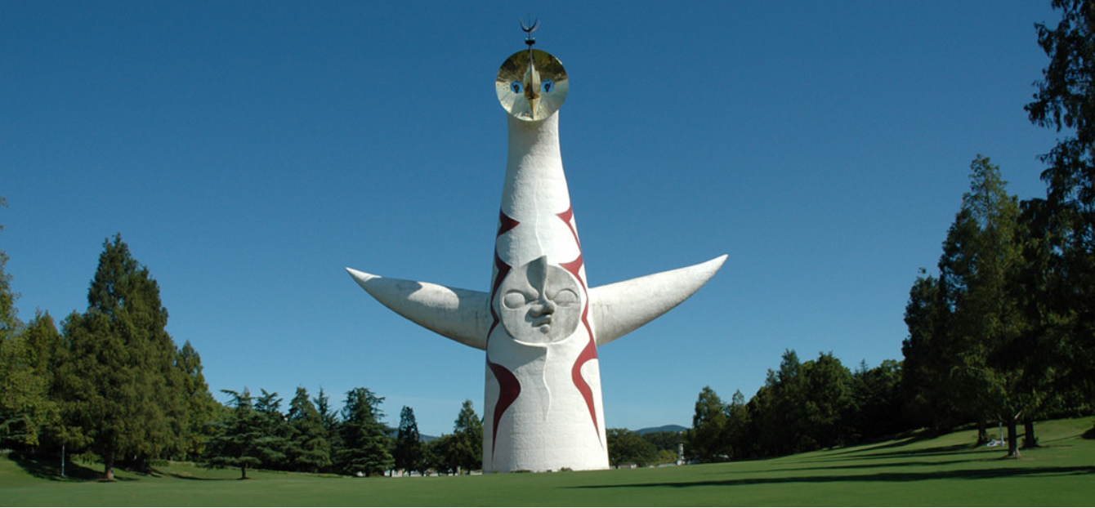
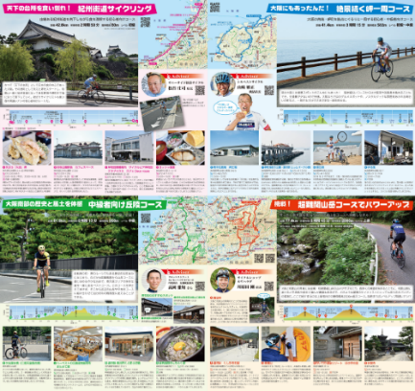



大阪城公園の新たな集客施設のオープンなどハード面や、ナイトカルチャーの発掘・創出などソフト面の充実、百舌鳥・古市古墳群の世界遺産登録に向けた取組みなど、文化・観光基盤の機能強化が進む。
◇大阪城公園や万博記念公園の世界的観光拠点化
大阪城公園ではパークマネジメント事業者等による魅力向上
の取組みが進む。
◇百舌鳥・古市古墳群の世界
文化遺産登録の推進
2018年1月、推薦書提出
2019年5月、ユネスコの諮問機関
であるイコモスが世界遺産一覧表への記載が適当と勧告。
2019年7月の登録をめざす。
■百舌鳥・古市古墳群世界文化遺産登録推進本部会議HPより
■JO-TERRACE OSAKA
2017.6オープン
■MIRAIZA OSAKA-JO
2017.10オープン
■COOL JAPAN PARK
OSAKA 2019.2オープン
◇ナイトカルチャーの発掘・創出
夜間公演等の夜の観光コンテンツ
を新たに実施する事業者を支援する
（2018年度補助採択事業 10事業）
万博記念公園に指定管理者制度を新たに導入。2018年10月から万博記念公園マネジメント・パートナーズ等による魅力向上の取組みを進めている。
■大阪観光局ホームページより
＜ 2018年度の大阪のトピックス ＞
広域サイクルルート形成に向けた社会実験（2018.9～）
「甦れ!!淀川の舟運」運行（2018.3～4、9～10）
「楠公さん」大河ドラマ誘致協議会（2018.4～）
関空アイスアリーナ（2019完成予定）

Slide 23
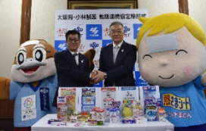
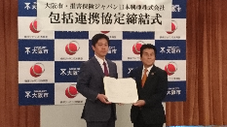
人材力（内外から多様なプレーヤーが集い、活躍する場の創出）
企業等との包括連携協定の締結など、公と民が手を携えて住民サービスの提供と地域活性化の実現を目指す公民連携の取組みが進む。
◇企業等との包括連携協定
それぞれのニーズをマッチングし「win-win」の関係による公民連携の取組みが進められている。
■大阪府（公民戦略連携デスク）
累計39件（49社、4大学）（2019年3月時点）
【2018年度協定締結先】
立命館大学、あいおいニッセイ同和損害保険、
NTTドコモ、キリンビール、キリンビバレッジ、協和発酵キリン、
リコージャパン、小林製薬、ミズノ、ダイドードリンコ、
上新電機、明治安田生命保険
■大阪市（各区、局）
累計47件（32社、16大学）（2019年3月時点）
【2018年度協定締結先】
サントリーホールディングス（サントリーサンバーズ）、
日本たばこ産業（JTマーヴェラス）、損害保険ジャパン日本興亜、
エール学園、ロート製薬、三井住友海上火災保険、
ジェイコムウエスト大阪セントラル局、あいおいニッセイ同和損害保険
大阪府と小林製薬株式会社
との包括連携協定（2018.11）
大阪市と損害保険ジャパン日本興亜
株式会社との包括連携協定（2019.1）
◇企業や大学との公民連携による具体的な取組み（2018年度）
取組み項目 | 取組み内容
子ども | ・児童福祉施設や子ども食堂への支援－タブレット端末や食材提供、スポーツグッズの寄贈（NTTドコモ、いずみ市民生協など） ・多様な経験の機会の提供－試合観戦やライブ鑑賞、美術館などへの招待（ET-KING、積水ハウスなど） ・放課後子ども教室への参画－各企業の特性を活かしたコンテンツの提供 (FC大阪、カプコンなど)
健康 | ・熱中症対策等の啓発－ポスターやパネルの作成、イベントにおける情報発信(大塚製薬、大阪トヨペットなど) ・府民の健康づくりに関する啓発－「がん検診受診推進員」の養成、リーフレットの配布、イベントやセミナーの開催(日本生命、グンゼなど) ・歯科口腔ケアの普及－企業と連携した府民向けセミナーの開催やポスターの作成・掲示(いずみ市民生協、小林製薬など)
雇用・就労支援 | ・障がい者の雇用・活躍促進－支援学校などに通う生徒への職場実習や見学、事業者向けセミナー(セブン-イレブン・ジャパン、せのやなど) ・女性活躍の促進－女性の活躍を応援するイベントやセミナーの開催(協和発酵キリン、カゴメなど) ・中小企業振興ー企業ネットワークを活用した中小企業支援策の情報提供、セミナーやイベントの開催(大阪信用金庫、不二製油など)
地域活性化 | ・2025年日本国際博覧会の誘致に向けた機運醸成－企業ネットワークの活用（キリンビール、キリンビバレッジ、あいおいニッセイ同和損保など） ・大阪産(もん)の普及・促進ーポスターの作成、大阪産(もん)を活用した商品の開発・販売(ローソン、セブン-イレブン・ジャパン、イオン7社) ・御堂筋イルミネーションへの協力－ポスターの製作・掲示、寄附や協賛(大阪地区トヨタ各社、損保ジャパン日本興亜など) ・「WAON」やクリック募金等を通じた寄附金を活用した大阪の魅力づくりや市民活動の支援（イオングループ、クリック募金協賛企業各社など） ・24区住みます芸人や桂文枝24区創作落語などによる地域活性化等（吉本興業㈱） ・大阪市市民活動総合ポータルサイトを活用した企業と市民活動団体とのマッチング（セミナーの開催、資源提供など）（大阪市市民活動総合ポータルサイト登録企業各社）
安全・安心 | ・防災意識の向上ー企業と連携した「大阪府建築防災啓発員」の養成、セミナーの開催(ダイドードリンコ、上新電機など) ・大阪府880万人訓練への協力－ポスターやリーフレットの作成・配布、企業内避難訓練(住友生命、東京海上日動など) ・特殊詐欺や消費者被害防止に向けた取組みーリーフレットでの注意喚起、従業員への研修(イオン、リコージャパンなど) ・各区役所と大阪市内各店舗等の連携による地域見守りネットワークの強化（大阪シティ信用金庫）
府政・市政のPR | ・誌面やデジタルサイネージ等を活用した府政のPRー企業が発行する情報誌やデジタルサイネージへの府政情報の掲載、リーフレットやポスターの配架(イオン、りそな銀行、大阪信用金庫、関西ぱど（市政含む）、ハークスレイ、ミズノ、など) ・イベントでの府政のPR－企業が主催するイベントでの府政のPR(GOTO2025、宮田運輸など) ・OSAKA愛鑑（インターネットテレビやSNS（Twitter,Instagram）など）の取組み通じて、府や市町村の情報を発信（FC大阪など） ・大阪府内各店舗等における広報への協力（ポスター掲示、チラシ配架等）(㈱セブン-イレブン・ジャパン、イオングループ、大阪シティ信用金庫、東京海上日動火災保険㈱など）
複数の事業者（公・民）の参画によるスケールアップしたネットワークの構築 | ・創発ダイアログの開始（2018.2～） →Well-Being OSAKA Lab の設立（121団体 2019.3末） →おおさかこどもデーの開催 →子ども食堂支援 など

Slide 24
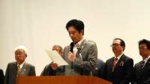
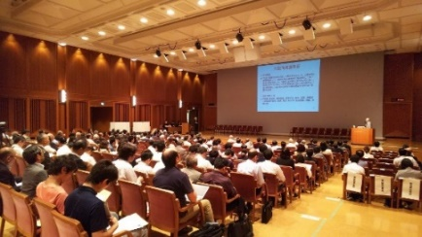
フィランソロピーの促進に向けた核となる場として「民都・大阪」フィランソロピー会議を設立し、議論・検討がスタート。
また、「フィランソロピー大会OSAKA2018」を2018年６月に開催。その中で「フィランソロピー都市宣言」を行い、大阪が国内外から資金・人材が集まるフィランソロピーの国際拠点都市をめざすことをアピール。
◇フィランソロピーの促進を通じた「民都･大阪」の実現
フィランソロピーへの関⼼が世界的に⾼まりつつある中、多様な担い
⼿が、法⼈格の縦割りや営利・⾮営利の区分を越えて⼀堂に集い、
それぞれが公益活動を担う主体だということを再認識（共通のアイデ
ンティティを形成）し、大阪の⺠の連携・協⼒によりその存在感を国
内外に示す「核となる場」として、「⺠都・⼤阪」フィランソロピー会議を
設立。（2018.2）
◇フィランソロピー都市宣言（2018.6）
「民都・大阪」フィランソロピー会議を核として、新たなアイデアや知恵を生み出し、これまでになかった連携や協働による非営利セクターの活性化やソーシャルビジネスの拡大を図ること等により、様々な分野において豊かで美しい大阪に向けて民が主体となったソーシャル・イノベーションを創出していくこと、等を通じて大阪が国内外から資金・人材が集まるフィランソロピーの国際拠点都市をめざすことをアピール。
市 民
世界では、寄附や投資等を通じた公益活動（フィランソロピー）が、社会的課題解決の第三の道として新たな時代の潮流となっており、 「フィランソロピーの黄金時代」を迎えたとさえ言われている。わが国においても、NPOや社会的企業など新たな公共の担い手の増加、CSR（企業の社会的責任）への関心が進む中、新しい鍵として、非営利セクターと政府との協働が注目されている。
都市発展の歴史において民の力が大きな役割を果たしてきた大阪は、これまで民間公益活動の分野でも様々な先駆的な取組を生み出し実現してきた。こうした蓄積を活かし、この度、「民都」として大阪の民の力を最大限に活かす都市をめざして、官民が協力し、非営利セクター関係者が法人格を越えて集う「民都・大阪」フィランソロピー会議を設置した。
大阪は、この「民都・大阪」フィランソロピー会議を核として、府域全体における地域活動も含めた民間公益活動の担い手が垣根を越えて集い、その多様性を活かしつつ繋がることで、新たなアイデアや知恵を生み出し、これまでになかった連携や協働による非営利セクターの活性化やソーシャルビジネスの拡大を図る。これにより、様々な分野において豊かで美しい大阪に向けて民が主体となったソーシャル・イノベーションを創出していく。
そして、持続可能な開発目標（SDGs）の達成にも貢献するとともに、世界のフィランソロピストの思いに寄り添う都市として、日本・世界中から第2の動脈（投資や人材）が集まり、民間公益活動の担い手を育て・支えていくことでその活動を拡げ、公益的インパクトを生み出していく。
これらを通じて「フィランソロピーにおける国際的な拠点都市」の実現をめざすことをここに宣言する。
2018年6月1日 「民都・大阪」フィランソロピー会議
非営利セクター
（NPO、財団・社団等）
企 業
公益活動のプラットフォーム
（具体的な機能例）
◆情報プラットフォームの運営
◆ファンドレイズ支援、寄付のマッチング
◆非営利セクターの起業・法人運営支援
◆提言・シンクタンク機能 など
中間支援組織
フィランソロピスト
大 学
専 門 家
（士業・金融等）
行 政
（国・自治体）
【「民都･大阪」フィランソロピー会議を通じた好循環のイメージ】
連携･協力
①社会的課題解決に
向けた知恵･アイデア
国内外への発信
【フィランソロピー都市宣言】
【フィランソロピー大会OSAKA2018】
④民間活動の活性化
「民都・大阪」
フィランソロピー会議
②民都･大阪の
国際的な存在感向上
活動につなぎ、
活かす
③資金や人材が
大阪に集まる
第２の動脈

